Slide 1
GRASP (General Responsibility Assignment Software Patterns)
padrões de distribuição de responsabilidades
São padrões do Craig Larman
  Ao mostrar padrões - princípios de um bom projeto OO

Slide 2
Criador:Este padrão define a classe responsável em criar instâncias em outras
Baixo Acoplamento: responsável por minimizar dependências entre as classes e maximizar o reuso.
Alta Coesão: responsável por manter a alta coesão entre as classes, ou seja, delegar responsabilidades e não deixar que certas classes assumam responsabilidades de outras.
Controlador: responsável por tratar eventos do sistema, eventos são operações geradas por um ator externo do sistema.
Especialista na informação: Padrão mais utilizado para atribuir responsabilidades, é aquele que atribui responsabilidades a quem realmente detêm a informação necessária para preencher os requisitos daquela responsabilidade.

Slide 3
CRIADOR
Este padrão define a classe responsável em criar instâncias em outras

Slide 4
Atribua à classe B a responsabilidade de criar uma instância da classe A se uma das seguintes condições for verdadeira:
B agrega objetos de A;
B contém objetos de A;
B registra instâncias de objetos de A;
B usa de maneira muito próxima objetos de A;
B tem os dados de iniciação que serão passados para A quando ele for criado ( portanto, B é um especialista com respeito à criação de A);
B é um criador de objetos de A.
Se mais de uma opção for aplicável, prefira uma classe B que agrega ou contém a classe A.

Slide 5
Especialista
atribuição de responsabilidades - aquele responsável por atribuir responsabilidade à classe que tem informação necessária para suprir aquela responsabilidade.
É o padrão mais usado de todos,
As conseqüências do uso deste padrão é que o encapsulamento é mantido, já que objetos usam sua própria informação para cumprir responsabilidades,
leva ao fraco acoplamento entre objetos e à alta coesão já que objetos fazem tudo que é relacionado à sua própria informação.

Slide 6
Invenção Pura
Atribuir um conjunto de responsabilidades altamente coeso a uma classe artificial ou de conveniência que não represente um conceito no domínio do problema – algo inventado para apoiar coesão alta, acoplamento baixo e reuso.

Slide 7
Indireção
Pesquisem sobre esse padrão

Slide 8

Variações Protegidas(pesquisem)

Slide 9
Acoplamento Fraco e Coesão Alta
Vamos ver em camadas

Slide 10
Camadas
As camadas são lógicas
  Fisicamente, várias camadas podem executar na mesma máquina
BUSINESS
MODEL
VIEW
DAO (padrão de projeto)

Slide 11
Como implementar?
Objetos/
parâmetros
view
Objetos/
parâmetros
business
dao
Resultados/
Exceções
Objetos/
parâmetros

Slide 12
Um Padrão de Projeto para acesso a Dados
Data Access Object (DAO)
  consiste em abstrair o mecanismo de persistência utilizado na aplicação.
  A camada de negócios acessa os dados persistidos sem ter conhecimento se os dados estão em um banco de dados relacional, arquivo XML ou arquivo TXT.

Slide 13
DAO
O padrão DAO esconde os detalhes da execução da fonte dos dados
Muito útil na prática;

Slide 14
Formas de armazenamento de dados
Arquivos;
Banco de Dados;

Slide 15
Sistema de Gerenciamento de Banco de Dados (SGBD)
“Um sistema de gerenciamento de banco de dados (DBMS) é uma coleção de dados inter-relacionados e um conjunto de programas para acessar esses dados.” (SILBERSCHATZ, 2006)
“Um sistema gerenciador de banco de dados (SGBD) é uma coleção de programas que permite ao usuário criar e manter um banco de dados.” (ELMASRI, 2005)

Slide 16
JDBC
Existem muitos tipos de bancos de dados no mercado
  Como produzir um sistema que seja independente de plataforma e fornecedor?
1996 – Sun lança a primeira versão do kit JDBC
  Considerado um dos desenvolvimentos mais importantes da linguagem Java
  Poder suficiente para substituir linguagens proprietárias e interfaces em nível de camada

Slide 17
JDBC
JDBC é um conjunto de classes e interfaces (API) para acessar quaisquer dados em formato tabular quer estejam armazenados em tabelas ou em arquivos
A versão 2.0 já traz compatibilidade com o novo padrão SQL-1999 (Objeto-relacional)
Características:
  Fácil mapeamento objeto para relacional
  Independência de banco de dados
  Computação distribuída

Slide 18
JDBC
Simplificando, JDBC realiza as seguintes tarefas:
  1. Estabelece uma conexão com um banco de dados
  2. Executa comandos SQL DDL e DML
  3. Recebe um conjunto de resultados
  4. Executa stored procedures
  5. Obtém informações sobre o banco de dados (metadados)
  6. Executa transações

Slide 19
JDBC
JDBC foi inspirado em ODBC da Microsoft que é baseado no Open Group (X/Open) SQL CLI (Call Level Interface)
Desvantagens ODBC:
  É baseado numa API em C
  Requer instalação e configuração em cada cliente
Outras APIs introduzidas pela Microsoft:
  OLE DB (Object Linking and Embedding), ADO (ActiveX Data Objects), e RDS (Remote Data Service) e, mais recentemente, UDA (Universal Data Access)

Slide 20
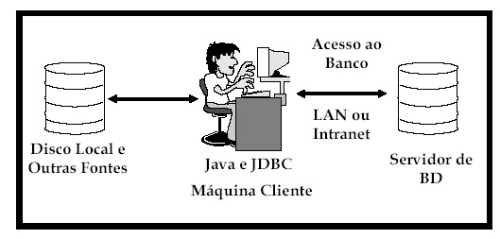
ARQUITETURAS JDBC – DUAS CAMADAS

Slide 21
Arquitetura JDBC
Modelo em duas camadas (2-tiers):
Java application
JDBC
Cliente
Protocolo proprietário do SGBD
Servidor de BD
SGBD

Slide 22
Arquitetura JDBC
Modelo em duas camadas (2-tiers):
  Conhecido como configuração cliente/servidor
  aplicação Java comunica diretamente com o SGBD
  Neste modelo as cláusulas SQL são enviadas do usuário para o banco e os resultados são devolvidos para o usuário
  O SGBD pode estar localizado em qualquer lugar na rede (intranet, internet, extranet)

Slide 23
Arquitetura JDBC
Vantagens:
  Performance e gerenciamento da aplicação (menor custo)
Desvantagens:
  Aplicação ou applet fica muito grande (business logic + infraestrutura)
  Aplicação pesada (fat)
  Gargalo no número de conexões que o SGBD pode suportar (baixa escalabilidade)
  Aplicações clientes precisam ser instaladas

Slide 24
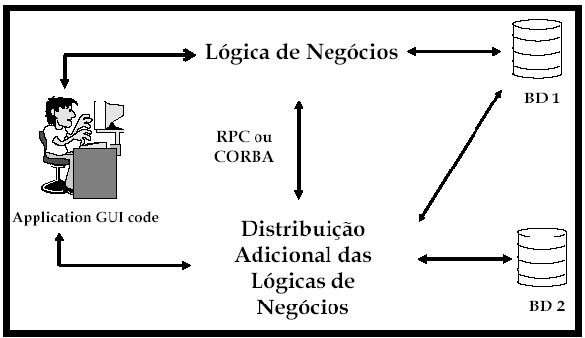
ARQUITETURA JDBC - MODELO TRÊS CAMADAS

Slide 25
Arquitetura JDBC
Modelo de multicamada (n >= 3 tiers):
Java Applet ou
Browser HTML
Cliente
HTTP, RMI, CORBA, etc
Protocolo de comunicação proprietário do SGBD
Servidor de BD
Application Server (Java)
JDBC
SGBD

Slide 26
Arquitetura JDBC
Modelo de multicamada (n >= 3 tiers):
  Os comandos são enviados do usuário para uma camada intermediária de serviços (middleware)
  Esta camada envia o comando SQL para o servidor de BD
  O BD processa o comando e envia o resultado para o middleware que os repassa para o cliente

Slide 27
Arquitetura JDBC
Vantagens:
  Maior escalabilidade (pois pode-se usar pooling de conexões ao BD no middleware)
  Maior segurança (possibilidade de uma camada de segurança);
  Aplicação leve (thin)
  Cliente leve que não precisa ser instalado
Desvantagens:
  Maior complexidade no gerenciamento (relativo)
  Performance
  Maior custo

Slide 28
Noções de SQL
SQL – Structured Query Language
  Linguagem de consulta padrão à bancos de dados
  Adotada pela grande maioria dos bancos de dados
Subdivide-se em dois tipos de linguagens:
  DDL – Data Definition Language
  DML – Data Manipulation Language

Slide 29
Noções de SQL
Exemplos de comandos DDL:
  CREATE TABLE NOME_TABELA (<nome_campo1> <tipo1> [, <nome_campo2> <tipo2>, ...]);
  DROP TABLE NOME_TABELA;
  ALTER TABLE ...;

Slide 30
Noções de SQL
Exemplos de comandos DML:
  INSERT INTO NOME_TABELA VALUES (<valor1>[, <valor2>,...]);
  DELETE FROM NOME_TABELA WHERE <condição>;
  UPDATE NOME_TABELA SET <campo1> = <expressão1> [,<campo2> = <expressão2>] WHERE <condição>;
  SELECT <campo1> [,<campo2>] FROM <tabela1> [,<tabela2>] WHERE <condição>;

Slide 31
PRÁTICA
1) BAIXAR E INSTALAR O POSTGRESQL;
2) INICIAR O SERVIÇO DO BANCO;
3) CRIAR UM BANCO E UMA TABELA PESSOA;
4) INSERIR DADOS NA TABELA PESSOA;
5) APAGAR UM DADO DA TABELA PESSOA;
6) ATUALIZAR UM DADO DA TABELA PESSOA;
7) FAZER UMA CONSULTA

Slide 32
EXERCÍCIO
FAZER UMA TABELA CARROS COM OS SEGUINTES DADOS: CODIGO, NOME E PLACA;
INSERIR OS SEGUINTES CARROS:
  1, CORSA, 2050
  2, VECTRA, 3050
  3, STILLO, 5050
APAGAR O CORSA;
MODIFICAR A PLACA DO VECTRA PARA 6060
CONSULTAR TODOS OS CARROS DA TABELA CARROS

Slide 33
JDBC é uma API composta por duas partes
  A primeira é o núcleo principal e está encapsulada no pacote java.sql;
  a segunda é uma extensão e está encapsulada no pacote javax.sql.
A API é composta por classes e interfaces básica para o acesso as funcionalidades do SGBD.

Slide 34
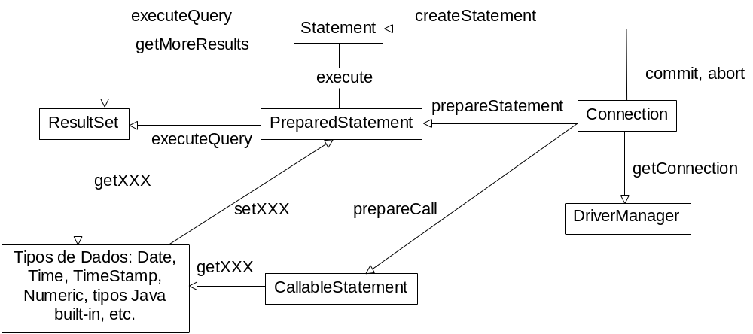
API JDBC

